Slide 1
t-Dağılımı (Student’s t-Distribution)
(Tek Populasyon Ortalamasının Test Edilmesi)

Slide 2
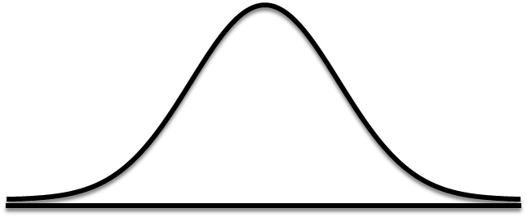
t- DAĞILIMI GRAFİĞİ
Z dağılımı ile aynı özelliklere sahiptir.
Normal (Z) dağılımı gibi ortalamaya göre simetriktir
Eğri altında kalan toplam alan bir birim karedir.
Alanın % 50’si ortalamadan geçen dikey çizginin sağına, % 50’si soluna düşer.
Z dağılımı gibi, t-dağılımı da populasyon ortalaması hakkında tahmin yapmada kullanılır.

Slide 3
ise t-testi kullanılır.

Slide 5
t-tablosundan değer okuyabilmek için serbestlik derecesini (SD) bilmemiz gerekmektedir.
SD = n-1

Slide 6
Örnek: Yağlı tohum populasyonundan alınan 7 örneğin ortalama yağ içeriği % 31 standart sapması % 1.732 olarak bulunmuştur. Populasyonun yağ içeriği ortalamasının % 30 olup olmadığını % 99 güven aralığında test ediniz.
Çözüm :

Slide 7
Karar : t_{STAT} H₀’ın kabul bölgesine düştüğü için H₀ kabul edilir.
Sonuç : Populasyonun yağ içeriğinin % 30 olduğu söylenebilir.

Slide 11
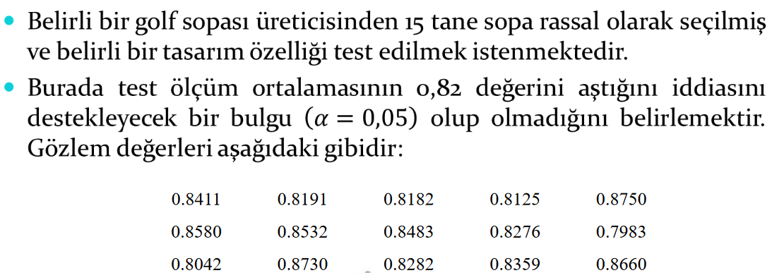
Örnek

Slide 12
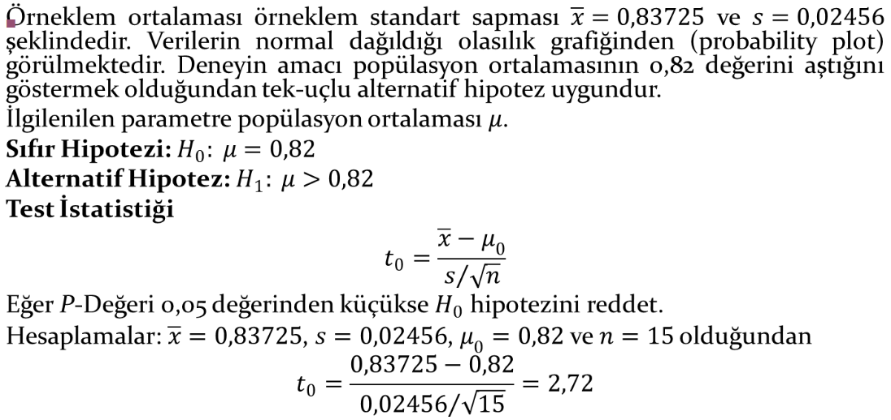
Karar : t_{STAT} H₀’ın red bölgesine düştüğü için H₀ RED edilir.
Sonuç : Populasyon ortalaması 0,82 değerini aşıyor denilebilir.

Slide 15
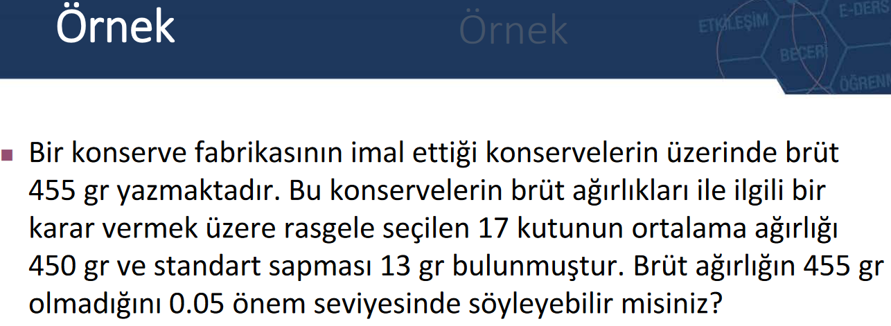
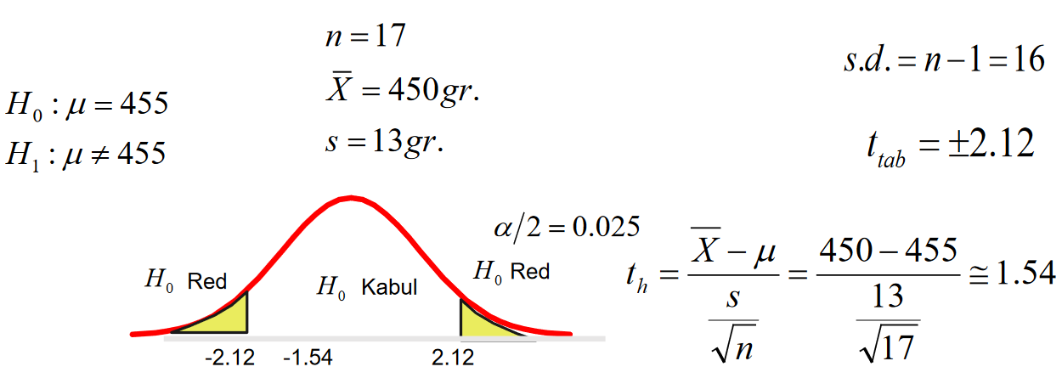
Tablo değeri veya Kritik Noktalar

Slide 16
Karar : t_{STAT} H₀’ın kabul bölgesine düştüğü için H₀ kabul edilir.
Sonuç : Brüt ağırlık 455 g olabilir.

